Slide 1

MATLAB优化算法案例分析与应用
第四章
第4章
GM应用分析

Slide 2
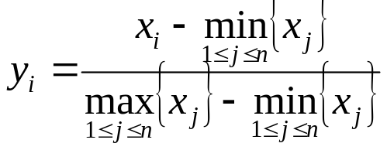
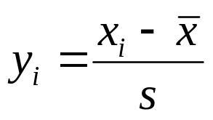
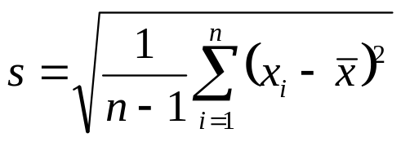
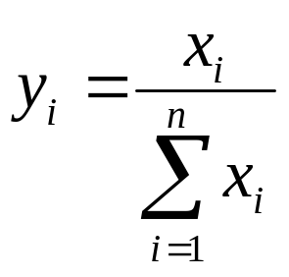
MATLAB优化算法案例分析与应用
第四章
4.1 数据归一化处理
（1）规范化方法
（2）正规化方法
（3）归一化方法

Slide 3
MATLAB优化算法案例分析与应用
第四章
4.2 灰色关联分析
灰色理论认为系统的行为现象尽管是朦胧的，数据是复杂的。灰色理论建立的是生成数据模型，不是原始数据模型。所谓灰色系统是介于白色系统和黑箱系统之间的过渡系统，其具体的含义是：如果某一系统的全部信息已知为白色系统，全部信息未知为黑箱系统，部分信息已知，部分信息未知，那么这一系统就是灰色系统。一般地说，社会系统、经济系统、生态系统都是灰色系统。例如物价系统，导致物价上涨的因素很多，但已知的却不多，因此对物价这一灰色系统的预测可以用灰色预测方法。
灰色系统理论认为对既含有已知信息又含有未知或非确定信息的系统进行预测，就是对在一定方位内变化的、与时间有关的灰色过程的预测。尽管过程中所显示的现象是随机的、杂乱无章的，但毕竟是有序的、有界的，因此这一数据集合具备潜在的规律，灰色预测就是利用这种规律建立灰色模型对灰色系统进行预测。
灰色预测通过鉴别系统因素之间发展趋势的相异程度，即进行关联分析，并对原始数据进行生成处理来寻找系统变动的规律，生成有较强规律性的数据序列，然后建立相应的微分方程模型，从而预测事物未来发展趋势的状况。

Slide 4
MATLAB优化算法案例分析与应用
第四章
4.3 食品价格灰色关联分析
近年来，我国出现了食品类商品价格的持续性上涨，导致了居民消费价格指数（CPI）的不断上涨和居民生活成本的提高，新一轮的通货膨胀预期在不断加重。
一般说来，当CPI > 3%的增幅时我们称为Inflation，就是通货膨胀；而当CPI > 5%的增幅时，我们把它称为Serious Inflation，就是严重的通货膨胀。
针对食品价格趋势预测，运用灰色关联分析法，深入分析我国的食品价格指数与哪些商品价格有关联，而又在多大程度上影响了CPI的上涨，从而说明影响物价的因素来自多方面的，有粮食生产、流通成本上涨、自然因素、国家调控作用等等，进而说明食品价格是一个动态的经济模型，对预测食品价格变化有一定的作用。

Slide 5
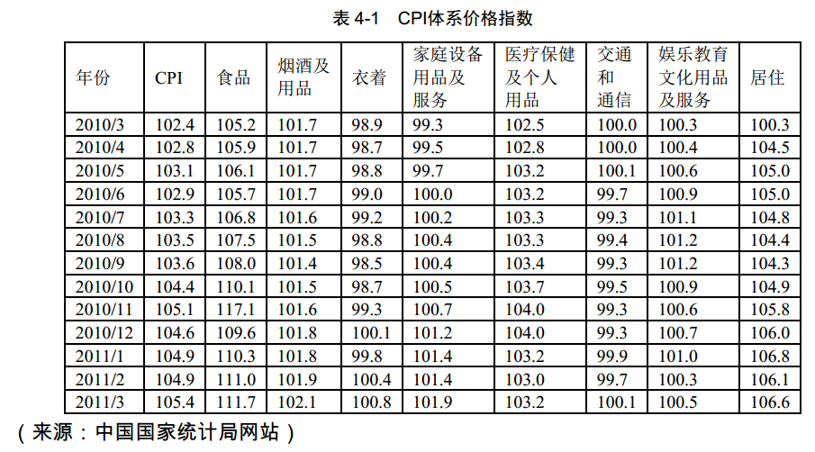
MATLAB优化算法案例分析与应用
第四章
4.3 食品价格灰色关联分析

Slide 6
MATLAB优化算法案例分析与应用
第四章
4.3 食品价格灰色关联分析
%%
clc,clear,close all
y=[ 102.4 102.8 103.1 102.9 103.3 103.5 103.6 104.4 105.1 104.6 104.9 104.9 105.4
105.2 105.9 106.1 105.7 106.8 107.5 108 110.1 117.1 109.6 110.3 111 111.7];%%
plot(1:13,y');figure(gcf);
grid on
axis([0,14,90,120])
legend('居民消费价格指数（以上年同期价格为100）','城市食品零售价格指数（上年同月=100）')
gtext('资料来源：中国国家统计局网站')

Slide 7
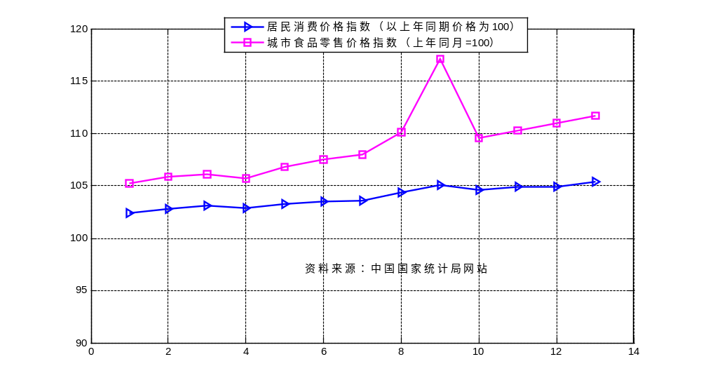
MATLAB优化算法案例分析与应用
第四章
4.3 食品价格灰色关联分析
消费价格指数随时间变化趋势

Slide 8

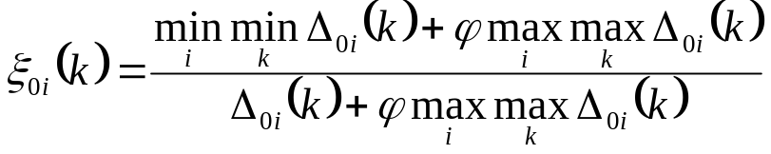
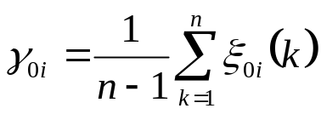
MATLAB优化算法案例分析与应用
第四章
4.3 食品价格灰色关联分析
灰色关联分析的计算步骤
Step 1，建立各相关指标的原始数据矩阵
Step 2，求初值化变换矩阵
Step 3，求差序列
Step 4，计算关联系数
则灰色关联度为：

Slide 9
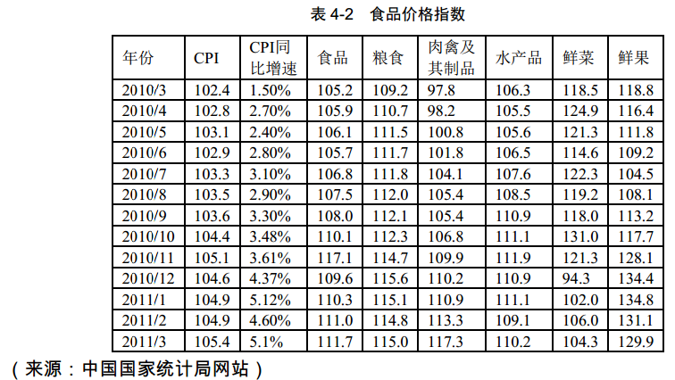
MATLAB优化算法案例分析与应用
第四章
4.3 食品价格灰色关联分析

Slide 10
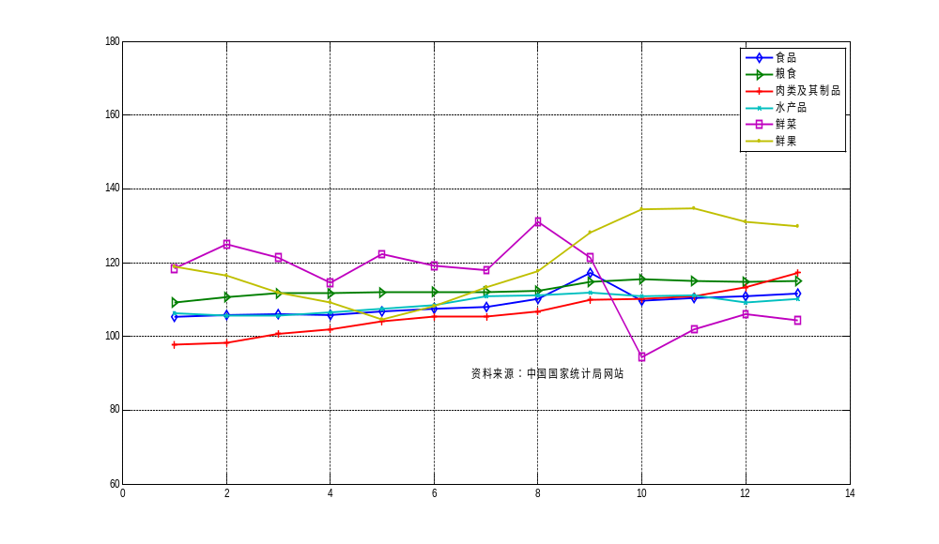
MATLAB优化算法案例分析与应用
第四章
4.3 食品价格灰色关联分析
图4-2 各类食品价格指数变化趋势图

Slide 11
MATLAB优化算法案例分析与应用
第四章
4.3 食品价格灰色关联分析
灰色关联分析主要程序如下：
运行程序输出结果如下：
y1=mean(y'); %求解均值
y1=y1'; %转置
for i=1:9
for j=1:13
y2(i,j)=y(i,j)/y1(i);
end
end
for i=2:9
for j=1:13
y3(i-1,j)=abs(y2(i,j)-y2((i-1) ,j)); %差序列
end
end
a=1;b=0;
for i=1:8
for j=1:13
if(y3(i,j)<=a) a=y3(i,j);
elseif(y3(i,j)>=b) b=y3(i,j);
end
end
end
for i=1:8
for j=1:13
y4(i,j)=(a+0.5*b)/(y3(i,j)+0.5*b);
end
end
y5=sum(y4')/12
y5 =
Columns 1 through 6
0.8223 0.7225 0.9665 0.9951 0.9544 0.9469
Columns 7 through 8
0.9641 0.8760
>>

